Slide 1
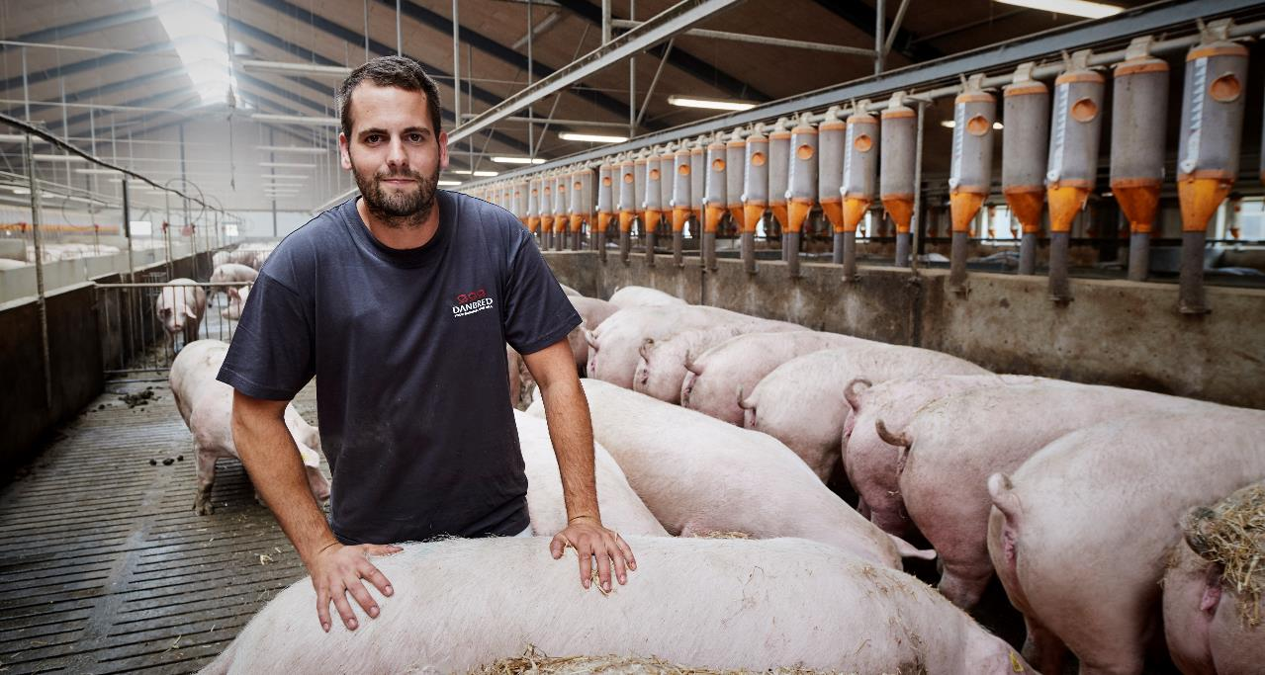
DanBred
Avlssystemet

Slide 2
1
DanBred
Your business. Our DNA.

Slide 3



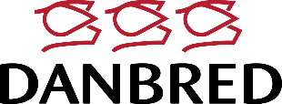
Det originale.
DanBred står solidt med årtiers forskning og udvikling
Selskabet i dag blev dannet I 2017, og er ejet af Landbrug & Fødevarer, Danish Agro og DanBred International.
Vigtige spillere i griseindustrien
Mere end 100 års viden og målrettet avlsarbejde
Stambøger helt tilbage til 1876
> 32 mil. i DanBreds databank siden 1991, som lagrer performance og slægtskab
51 %
DanBred R&D
24.5 %
24.5 %
Notes:
DanBred ownership and connection to the Danish pig industry:
The Danish Agriculture & Food Council (DAFC) is a key organization in Denmark representing the agriculture and food sectors. It acts as an umbrella organization that brings together various stakeholders, including farmers, food producers, and industry professionals, to advocate for the development and growth of Danish agriculture and food production. The council works to influence policy, promote sustainable farming practices, enhance food safety, and improve the competitiveness of Danish agriculture on the global stage. It provides support and expertise in areas such as environmental sustainability, innovation, and technological development in agriculture and food production.
SEGES Innovation is an independent organisation that focuses on research, development and innovation in the gricultural sector. SEGES Innovation was made an independent business entity in 2022 to secure independence, and hence secure access to funding for projects that were not available to SEGES when they were a part of a political lobby organisation (i.e., the Danish Agriculture & Food Council). SEGES Innovation collaborates closely with farmers, researchers, and businesses to develop and implement innovative solutions aimed at enhancing the productivity, sustainability, and competitiveness of Danish agriculture. The split also means that all direct access to gene fee funding was cut. The gene fees are paid to the Danish Agriculture & Food Council, and SEGES Innovation officially has to put forward project scopes and apply to get access to funding via gene fees
DanBred R&D - The Breeding & Genetics department is organised directly under the Danish Agriculture & Food Council to secure the funding and business relations directly into DanBred – it ir also important to state that the research and development from breeding and genetics in DAC are 100 % DanBred.
The Danish Agro group is one of Denmark’s largest agribusiness companies. Co-operatively owned by Danish farmers and has around 5,000 employees in Denmark and abroad. The main activities are production and sale of compound feed and vitamin premixes, fertiliser, crop protection, seed and energy, and acts as distributor of machinery brands.
DanBred International is a holding company formed by Danish DanBred breeders and multipliers and is DanBred’s link to our suppliers.

Slide 4
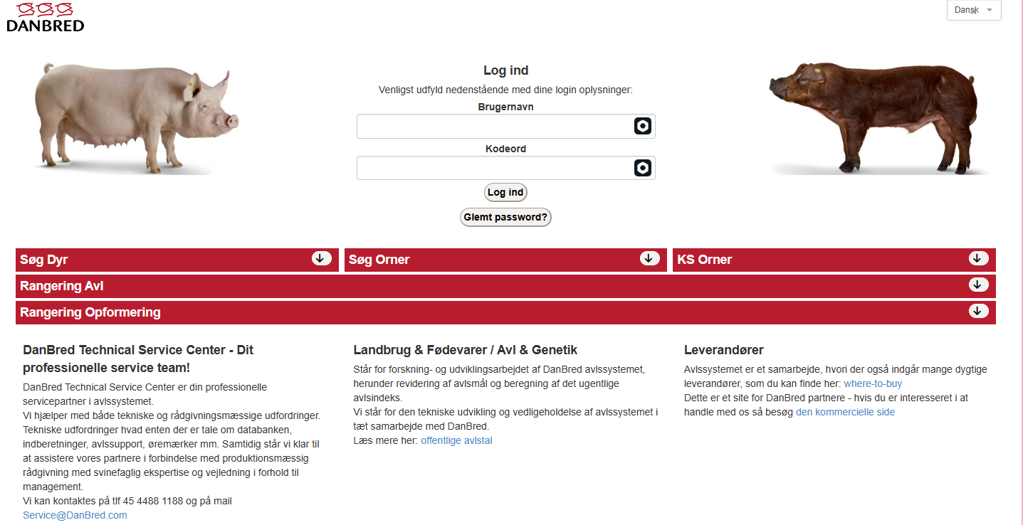
100 % åbent og transparent system
Data !!!
Antal afprøvede dyr
Resultater
Realiseret avlsfremgang
Prognose for forventet avlsfremgang
Best practice management
Anbefalinger til staldgangen
Forsøgsdata – Get the Proof

Slide 5



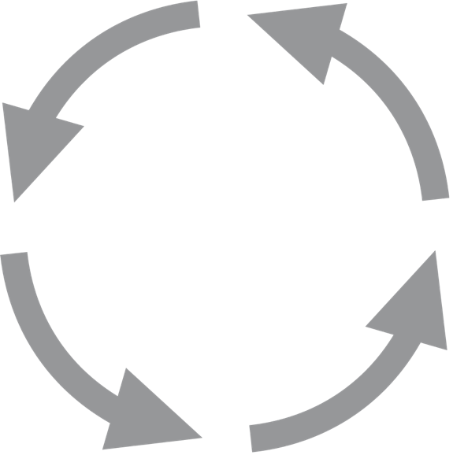
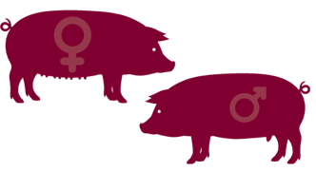

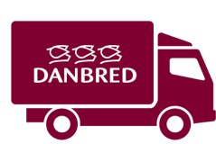


Fuldt integreret værdikæde med direkte kundekontakt
Genetisk markedsleder
Førsteklasses resultater – globalt
Ca. 165 millioner investeres årligt i forskning og udvikling
Integrereret værdikæde
Transparent og effektivt
Integrering af viden fra start til slut
Førstklasses SPF system
50 års erfaring med ekseptionel sundhedsstyring
Combines on-farm health, biosecurity and logistics.
FORSKNING OG UDVIKLING
KS
AVL-OG OPFORMERING
TRANSPORT OG LOGISTIK
SUNDHED OG BIOSECURTITY
KUNDECENTREREDE LØSNINGER OG SERVICE

Slide 6
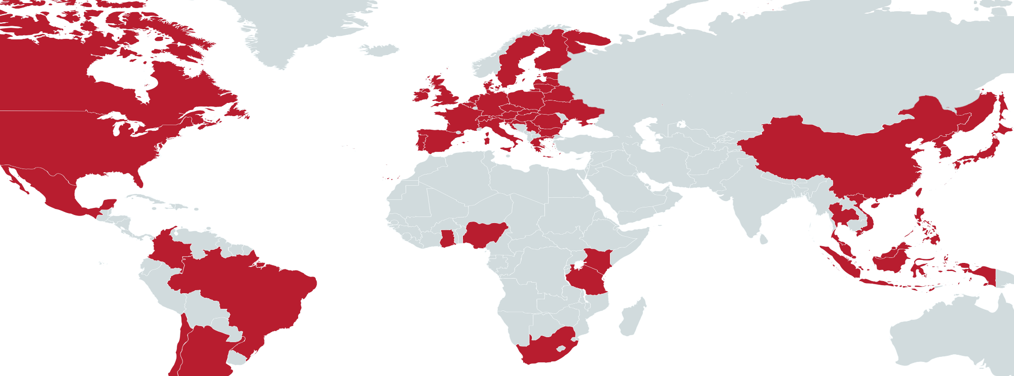
DanBred arbejder globalt!

Slide 7
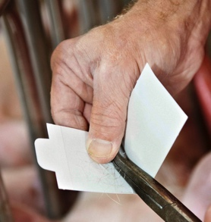
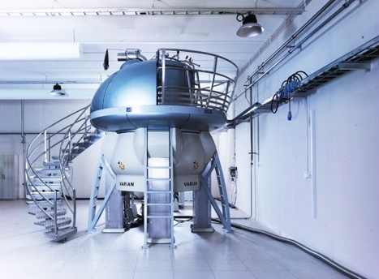
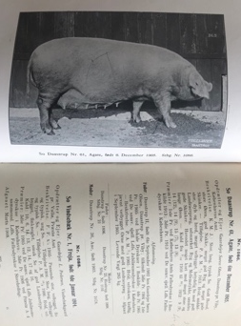
Fra stambøger til digital revolution.
Avlssucces er et spørgsmål om data
For 120+ år siden
De sidste 30-35 år
I dag
For mere end 120 år siden startede de første avlsprogrammer på baggrund af stambøger
Udviklingen tog fart i løbet af de sidste 30-35 år med dyremodeller, BLUP, genomisk selektion med mere
Rå computerstyrke, enorme datamængder og optegnelser over ydeevne sammen med slægtskabsresultater og DNA-resultater fremskynder udviklingen i dag
Din virksomhed. Vores DNA.

Slide 8
De sidste 10 års produktudvikling?
De seneste 10 års produktudvikling af DanBred genetikken har bidraget til, at DanBred grisen:
Når slagtevægten (30-110 kg) to uger hurtigere ​​
Spiser 25 kg foder mindre i perioden (30-110 kg), hvilket er en reduktion på 11,2 %​​

Slide 9
2
DanBred avlssystemet

Slide 10
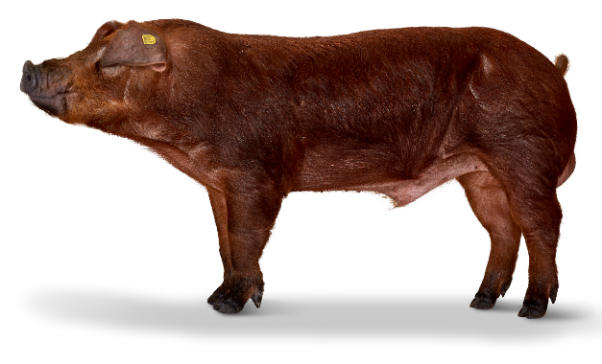
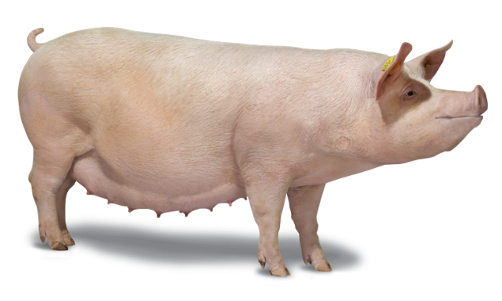
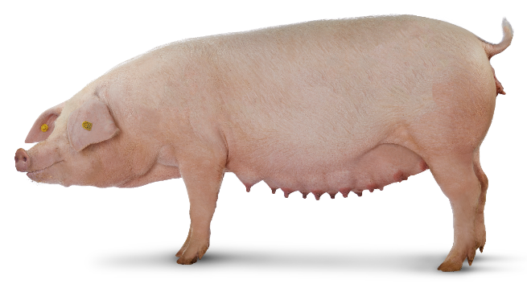
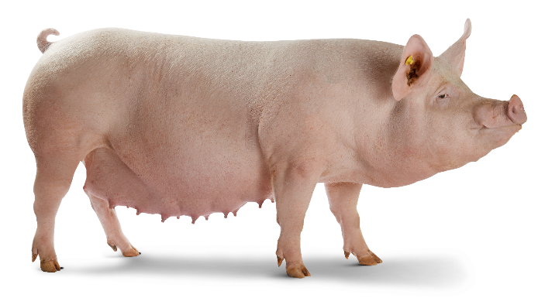
Mød vores superstjerner!
DanBred
Duroc
DanBred
Hybrid
DanBred
Landrace
DanBred
Yorkshire
Notes:
DanBred Landrace + DanBred Yorkshire: Produce large litters of robust piglets.
DanBred Hybrid: Produces many full value pigs.
DanBred Duroc: Produces finishers with superior efficiency.

Slide 11
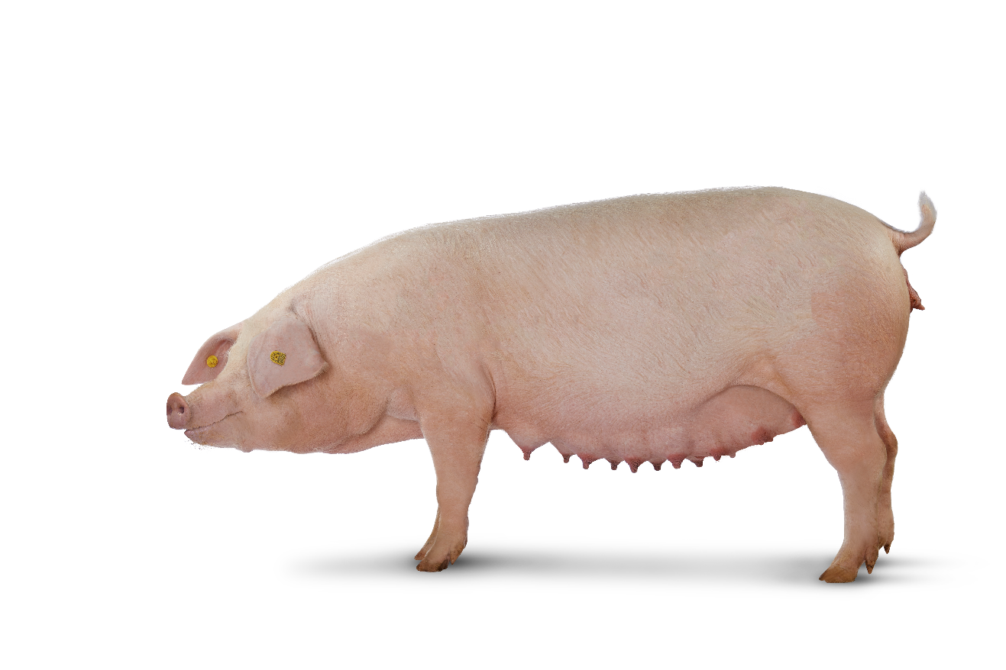
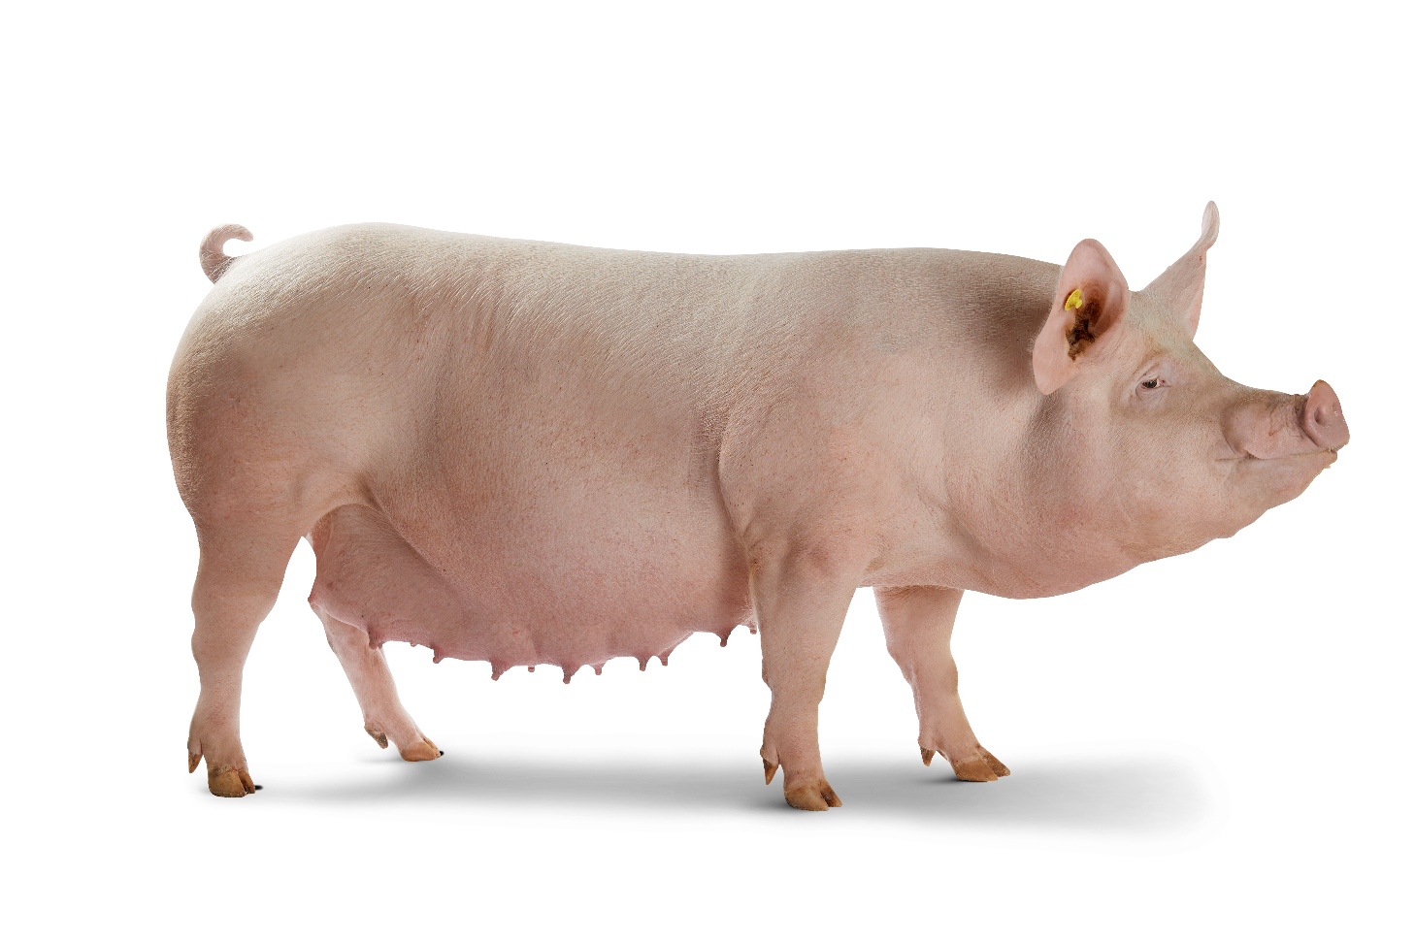
Mød vores hundyrlinjer
DanBred
Landrace
Høj fertilitet
DanBred
Yorkshire
Gode moderegenskaber
Gode moderegenskaber
Producerer store kuld med robuste pattegrise
Producerer store ensartede kuld med vitale pattegrise
Stærke dyr med gode ben
Høj kødprocent
Høj daglig tilvækst
God fodereffektivitet
God kødkvalitet
Notes:
Landrace
I det 20. århundrede blev Landrace-svin hovedsaglig fremavlet til fordel for baconsalg til de britiske marked.
Et ekstra sæt ribben er fremavlet, og dette er en verdenskendt avlshistorie.
Relativ stor kuldstørrelse
Gode moderegenskaber
Meget lang men ikke så kraftig krop
Høj kødprocent
På grund af Landraces høje frugtbarhed, bruges søer af denne race ofte som moderdyr til krydsnings-søer, som er de bedste til produktion af slagtesvin.
Yorkshire
Racen kommer oprindeligt fra England.
Frugtbarheden og moderegenskaberne er meget gode hos Yorkshireracen. Den er samtidigt den bedste race mht. alle produktionsegenskaberne.
Har en kraftig krop og et kort hoved.
Høj kødprocent
Højt tilvækst
Lavt foderforbrug
God kødkvalitet
Store kuld
Gode moderegenskaber
Se evt. afprøvningsresultater af renracede dyr.

Slide 12
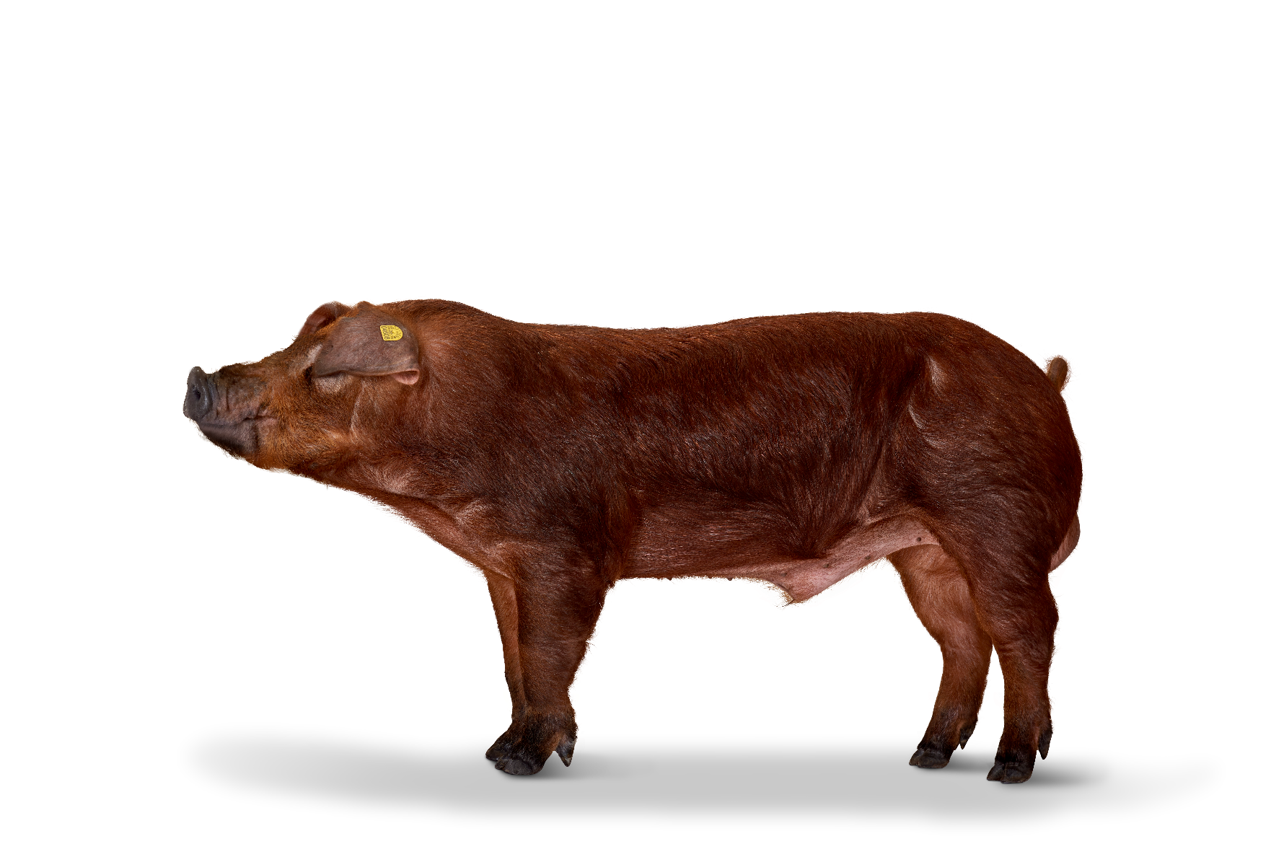
DanBred Duroc.
Mere kød med færre omkostninger.
DanBred Duroc slagtegrise har ekseptionel kødkvalitet, PH, kødfarve og IMF
DanBred Duroc afkom er robuste med ensartet tilvækst fra fødsel til slagt
DanBred
Duroc
DanBred Duroc selekteres for høj kødprocent, der går hånd I hånd med en stigende slagtevægt
DanBred Duroc afkom er nemme at håndtere og meget sociale, hvilket bidrager til bedre dyrevelfærd
DanBred Duroc er Verdens mest profitable og miljø-effektive handyrlinje
DanBred Duroc producerer kuld med høje overlevelses-rater og vitale pattegrise
DanBred Duroc afkom har suveræn daglig tilvækst fra fødsel til slagt og samtidig den bedste fodereffektivitet
Notes:
Duroc:
DanBred Duroc stammer fra Nordamerika, og racen blev importeret til Danmark i 1970’erne.
Afkom fra DanBred Duroc har fremragende fodereffektivitet og overlegen daglig tilvækst. Det betyder ikke bare, at dagene til slagtning bliver reduceret. Det sænker også dine samlede foderomkostninger, hvilket giver en højere indtjening i din produktion. Og når du bruger færre ressourcer, bliver du samtidig mere bæredygtig.
Kraftig krop
Mindre kuldstørrelse end Landrace og Yorkshire
Større tilvækst end Landrace og Yorkshire
Lavt foderforbrug.
Utrolig god kødkvalitet pga. særlig marmorering

Slide 13
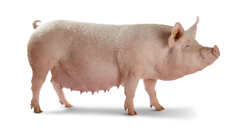
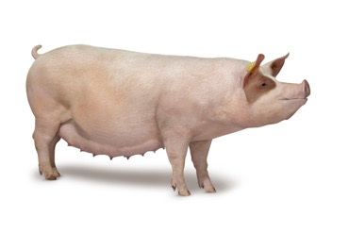
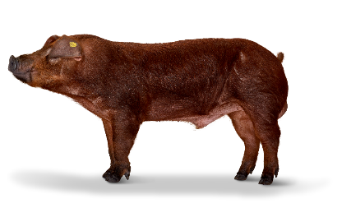
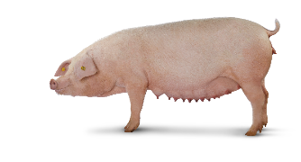
Tre-race krydsningsprogram
DanBred Yorkshire
DanBred Hybrid
DanBred Duroc
DanBred Landrace
DanBred Slagtegrise
Notes:
DanBred arbejder med at tre-races krydsningsprogram, hvor målet er en DLY krydsning med den bedst mulige produktionsøkonomi.
Yorkshire og Landrace krydses med hinanden for at producere DanBred Hybrid (f1) – produktionssoen som herefter kan krydses med Duroc for at producere slagtegrise.
Produktionssøer er oftest krydsninger mellem Landrace og Yorkshire - LY eller YL da dette giver den mest optimale produktivitet pga. deres fortrinlige egenskaber på hundyrsiden og ikke mindst pga. krydsningsfrodighed.

Slide 14
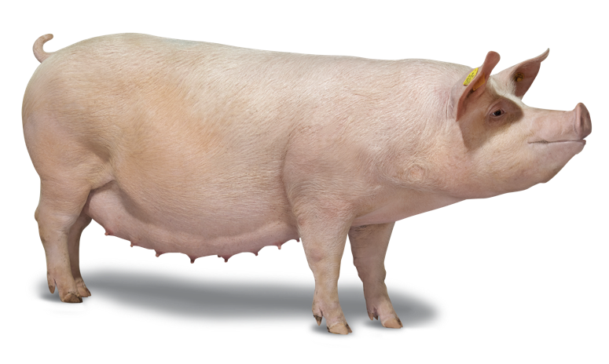
DanBred Hybrid:
Højeffektive søer og produktive slagtegrise.
DanBred Hybrid bidrager til en bæredygtig griseproduktion
DanBred
Hybrid
DanBred Hybrid producerer mange robuste ‘fuld værdi grise’
DanBred Hybrid har god holdbarhed og et højproduktivt soliv
DanBred Hybrid producerer store kuld med høje overlevelsesrater
DanBred Hybrid har gode moderegenskaber og god social adfærd
DanBred Hybrid får hurtigtvoksende og fodereffektivt afkom

Slide 15
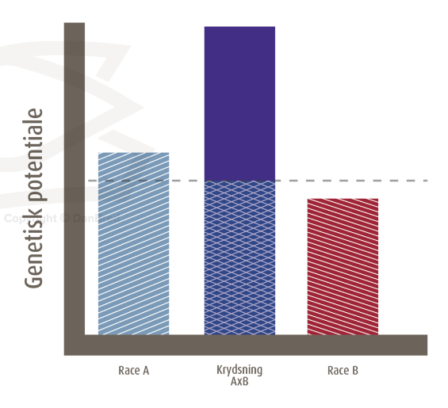
Krydsningsfrodighed
Lav krydsningsfrodighed på høj arvelighed, f.eks. kødprocent.
Høj krydsningsfrodighed på lav arvelighed, f.eks. kuldstørrelse.
En so med fuld krydsningsfrodighed:
Fravænner 15 % flere grise end en so uden krydsningsfrodighed.
  De 10-% som følge af flere fostre
  5-% som følge af flere kuld/år.
Notes:
Når griseracerne krydses, opstår heterosis (krydsningsfrodighed). Det vil sige, at krydsningsafkommets egenskaber er bedre end gennemsnittet af forældreracernes egenskaber.
Dette kommer oftest egenskaberne med lav arvelighed til gode.
Det kommer blandt andet til udtryk i:
antal fødte grise
bedre moderegenskaber
Og dermed flere producerede grise
bedre immunforsvar
stærkere dyr
Det er ikke normalt (længere) hos DanBred, at producere krydsningsorner, men f.eks. Topigs Norsvin markedsfører fortsat krydsningsorner.

Slide 16
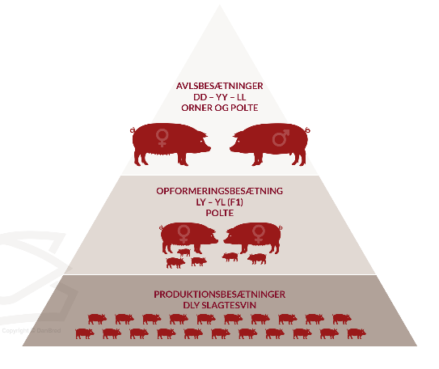
Avlssystemet – DanBred
Avlsbesætninger / nucleus herds
19 avlsbesætninger i Danmark
  DanBred Landrace #2,200 søer
  DanBred Yorkshire #2,200 søer
  DanBred Duroc #1,800 søer
Opformeringsbesætninger / multiplication herds
60 opformeringsbesætninger i Danmark
35 opformeringsbesætninger udenfor Danmark
Produktionsbesætninger
≈ 850.000 søer
DanBred markedsandel på hundyrsiden – 82 %
DanBred markedsandel på handyrsiden – 89 %
Notes:
‘Avlspyramiden’ –
1. I toppen er avlsbesætningerne, som producerer renracede dyr til vedligehold af egen besætning, orner til KS og salg af polte til opformeringsbesætningerne.
Nogle af avlsbesætningerne har mere end én race.
2. Opformeringsbesætningerne producerer krydsningspolte til salg, salg til produktionsbesætninger.
3. Produktionsbesætningerne indkøber polte (og evt. orner) til produktion af DLY slagtegrise.
I DanBred-systemet er antallet af avls- og opformeringsbesætninger styret af DanBreds bestyrelse.
Man kan/må ikke producere DanBred avlsdyr, hvis man ikke har en kontrakt med DanBred.

Slide 17








Genflow i DanBred avlssystemet
Orner
– Top-indeks
Bøgildgård
KS station
Orner og polte
Orner
– Top-indeks
Polte
Sæd
- Til alle produktionstyper
Notes:
The flow of genes through the DanBred breeding system can seem rather complex, but the flow of genes ithe system is important to understand to know where data is collected in the system, and furthermore how the different prouctiontypes are connected.

Slide 18
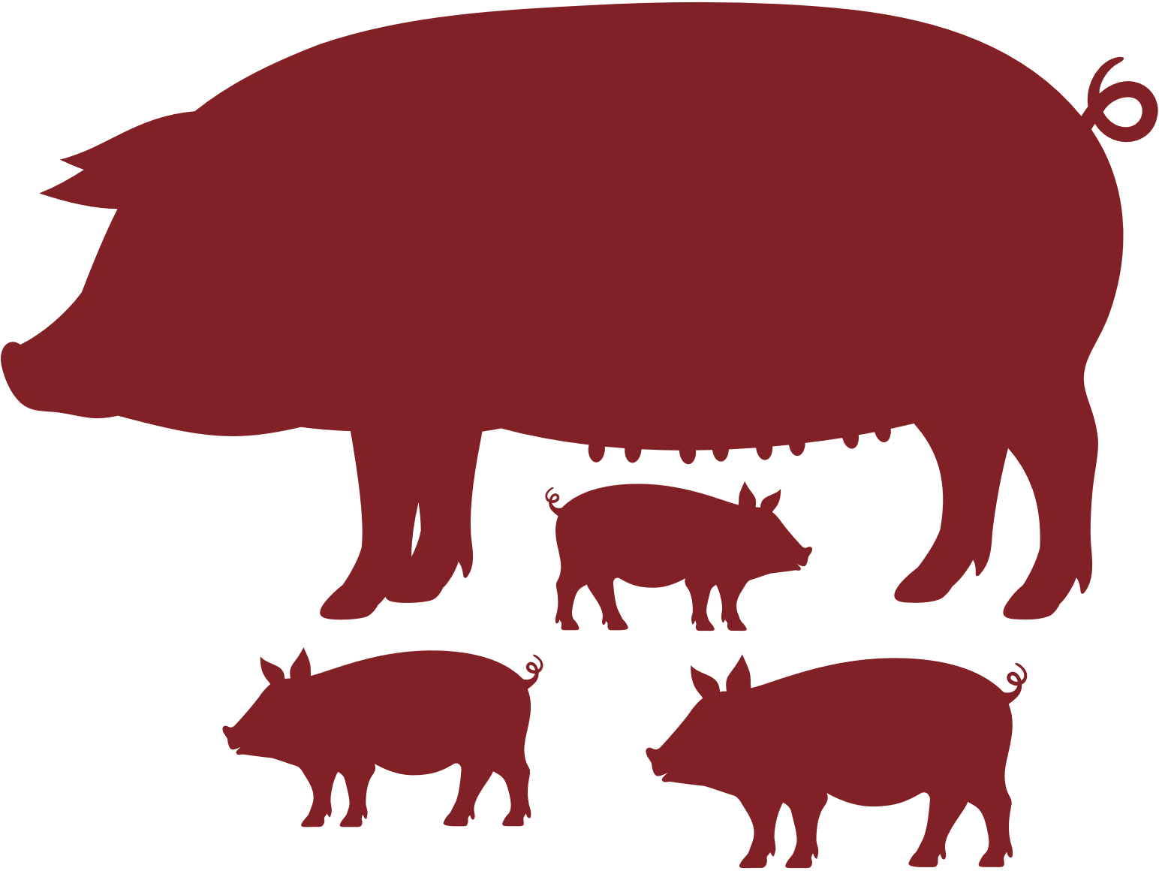

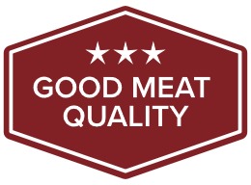
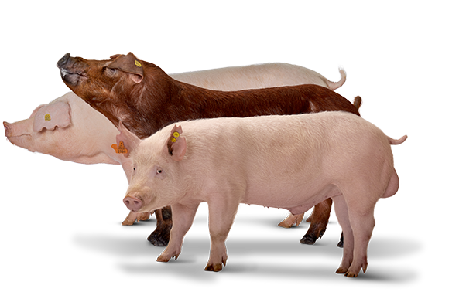
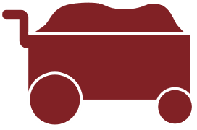
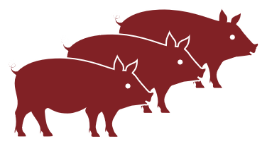
Grundstenen i avlsarbejdet
Vitale og stærke smågrise
Ekstraordinær kødkvalitet
Høj daglig tilvækst
Fremragende fodereffektivitet
Robuste og holdbare grise
Fokus er altid på at tjene flest penge til den danske landmand.

Slide 19
DanBred funfacts – vidste I?
At DanBred er en genetik virksomhed, der sælger performance til nogle af verdens førende fødevareproducenter? ​
At Kina kan reducere deres CO2 udledning på produktion af grisekød med minimum 25 % ved at bruge DanBred genetik? ​
At historien om DanBred går mere end 120 år tilbage, hvor man begyndte at avle et ekstra ribben på Landrace grisen?
Og at det er den samme gris, vi arbejder med 120+ generationer senere? ​
At vi er verdens første til at køre grise på 1. klasse med aircondition, og at vi flere gange om året lejer en Boeing 747-800 til at flyve vores grise halvvejs rundt om jorden? ​
At DanBred søer hvert år bliver mødre til +70 mio. slagtegrise i Europa. Det svarer til grisekødsforbruget hos mere end 155 mio. europæere. ​​
At der sælges +8 mio. doser DanBred sæd årligt, hvilket er mere end +700 tons ornesæd årligt?​
At den største enkelte levering til d.d. var på 6.500 doser, svarende til 550 kg, og at forsendelse er betegnet som farligt gods?
At en DanBred so i gennemsnit producerer ca. 65,8 slagtegrise i sit liv – svarende til 5.813 kg grisekød (45.000 grillpølser)
En Duroc-orne bliver typisk far til 11.642 slagtegrise (1.800 doser) – svarende til over 8 millioner grillpølser
At DanBred ikke kun sælger genetik? Men også servicerer og uddanner både kunder og samarbejdspartnere?
Notes:
Hvad med hvor mange afkom en danbred so i gennemsnit får i hendes livstid.
2,24 kuld pr pr år med 51,1% udskiftning er 4,48 kuld pr soliv og 15,8 fravænnede med 7% døde efterfølgende er
4,48 kuld x (15,8 x 93%) = 65,8 slagtesvin pr soliv
88,3kg slagtevægt = 5.813kg eller ca. 45.000 grillpølser 😊

